Slide 1
TRA IL DIRE E IL FARE BISOGNA DOCUMENTARE
EUGENIA PELLEGRINO
CASE MANAGER
S.S. CHIRURGIA BARIATRICA ED ESOFAGOGASTRICA FUNZIONALE
FONDAZIONE irccs POLICLINICO SAN MATTEO - PAVIA

Slide 2
IL NOSTRO E’ UN RACCONTO PROFESSIONALE COMUNE
CHE TIPO DI SCOUTING ADOTTIAMO NEL CONTESTO DI LAVORO?
COSA VOGLIO COMUNICARE E
COME LA COMUNICO
COME SI INFORMANO LE PERSONE E QUALI FONTI UTILIZZANO?
OBIETTIVO
URP
UFFICIO STAMPA
TERZO SETTORE
Scouting
Notiziabilità
Flussi di validazione di contenuto
Valutazione opportunità
Canale di diffusione
Tecnica di narrazione

Slide 3
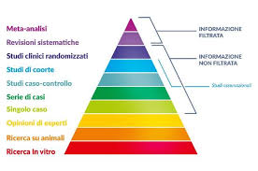
PERCHE’ DOCUMENTARE: 4 TEMI
1. TRACCIABILITA’
● COMUNICAZIONE VERBALE
Tra junior e senior staff
Tra professionisti diversi
Tra specialità e dipartimenti
Adeguata condivisione
● COMUNICAZIONE SCRITTA
Leggibilità e firma
Piano assistenziale adeguato
Disponibiltà della documentazione
Qualità della richiesta di
consulenza e della lettera di dimissione
Vincent, 1998
2. COMUNICAZIONE
3. RESPONSABILITA’ LEGALE
4. RICERCA E ANALISI
DOCUMENTARE
PERCORSO DI CURA
(PDTA e MODELLO ORGANIZZATIVO)
IL RISCHIO CLINICO NELL’ AGIRE PROFESSIONALE
DIGITALIZZAZIONE
MIGLIORAMENTO PRATICA CLNICA
EVIDENZE SCIENTIFICHE E RACCOMANDAZIONI

Slide 4
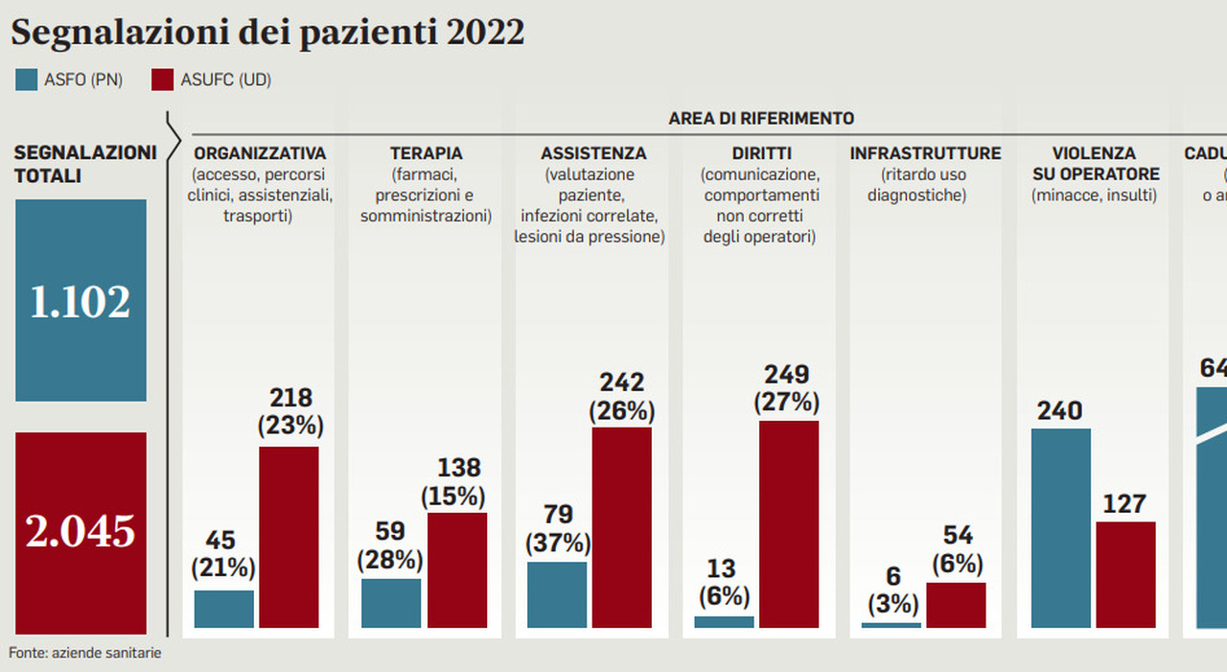
IL RISCHIO CLINICO NELL’ AGIRE PROFESSIONALE
ERRORE: Fallimento nella pianificazione e/o nell’esecuzione di una sequenza di azioni che determina il mancato raggiungimento, non attribuibile al caso, dell’obiettivo desiderato
Circa 1 paziente su 10 subisce un danno durante l’assistenza sanitaria ogni anno si verificano più di 3 milioni di decessi a causa di cure non sicure.
Nei Paesi a basso-medio reddito ben 4 persone su 100 muoiono a causa di cure non sicure.
Oltre il 50% dei danni (1 paziente su 20) è prevenibile; la metà di questi danni è attribuibile a farmaci.
WHO: Key Facts
Alcune stime suggeriscono che ben 4 pazienti su 10 subiscono danni in contesti di cure primarie e ambulatoriali, mentre fino all’80% (23,6- 85%) di questi danni può essere evitato.

Slide 5
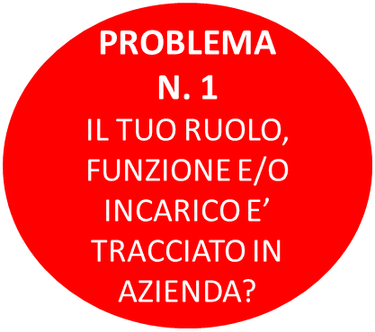
RUOLO
FUNZIONE
INCARICO
POSIZIONE O POSTO OCCUPATO IN UN CONTESTO SOCIALE, ORGANIZZATIVO O PROFESSIONALE
RESPONSABILITA’, ATTIVITA’ SPECIFICHE ASSEGNATE IN BASE AL RUOLO
Incarico di posizione per il personale inquadrato nell’area di elevata qualificazione;
Incarico di funzione organizzativa
per il personale inquadrato nell’area dei professionisti della salute e dei funzionari;
Incarico di funzione professionale per il personale inquadrato nell’area dei professionisti della salute e dei funzionari, degli assistenti e nell’area degli operatori
Ccnl Sanità 2019-2021
costituito da alcune tipologie di INCARICO

Slide 6
RUOLO
FUNZIONE
INCARICO
IN LINEA CON PERCORSO FORMATIVO
PROBLEMA
N. 1
IL TUO RUOLO, FUNZIONE E/O INCARICO E’ TRACCIATO IN AZIENDA?

Slide 7
LA PRESTAZIONE CHE ATTUI E’ EROGABILE ?
MAGGIORE COMPETENZA CONOSCITIVA
NELLA TERMINOLOGIA E NEGLI STRUMENTI
CARTELLA CLINICA ELETTRONICA
CYBER SECURITY
DECISION SUPPORT SYSTEMS
TERAPIA DIGITALE
INTELLIGENZA ARTIFICIALE
TELEVISITA
TELEASSISTENZA
TELECONSULTO
CONTROLLO E MONITORAGGIO A DISTANZA
CALL
WEBINAR
La televisita atto medico in cui il professionista interagisce a distanza in tempo reale con il paziente, anche con il supporto di un care-giver. non può essere mai considerata il mezzo per condurre la relazione medico-paziente esclusivamente a distanza, né può essere considerata in modo automatico sostitutiva della prima visita medica in presenza.
La televisita deve essere sempre refertata. Le modalità di accesso, compartecipazione alla spesa e rendicontazione dell’attività seguono le indicazioni normative previste per ciascun setting assistenziale. Quando è erogata come specialistica ambulatoriale deve essere rendicontata con il relativo codice di visita di controllo, deve prevedere la prescrizione su ricettario SSN e la compartecipazione alla spesa, se dovuta.

Slide 8
La teleconsulenza medico-sanitaria è un’attività sanitaria, non necessariamente medica ma comunque specifica delle professioni sanitarie, che si svolge a distanza ed è eseguita da due o più persone che hanno differenti responsabilità rispetto al caso specifico.
DOCUMENTARE IN TELEASSISTENZA E TELECONSULENZA
NELLA PROFESSIONE INFERMIERISTICA
La teleassistenza da parte di professioni sanitarie è un atto professionale di pertinenza della relativa professione sanitaria e si basa sull’interazione a distanza tra il professionista e paziente/caregiver per mezzo di una videochiamata, alla quale si può all’occorrenza aggiungere la condivisione di dati, referti o immagini.
Colloquio congiunto nel
TEAM
Regione Lombardia, DELIBERAZIONE N° XI / 3528 Seduta del 05/08/2020

Slide 9
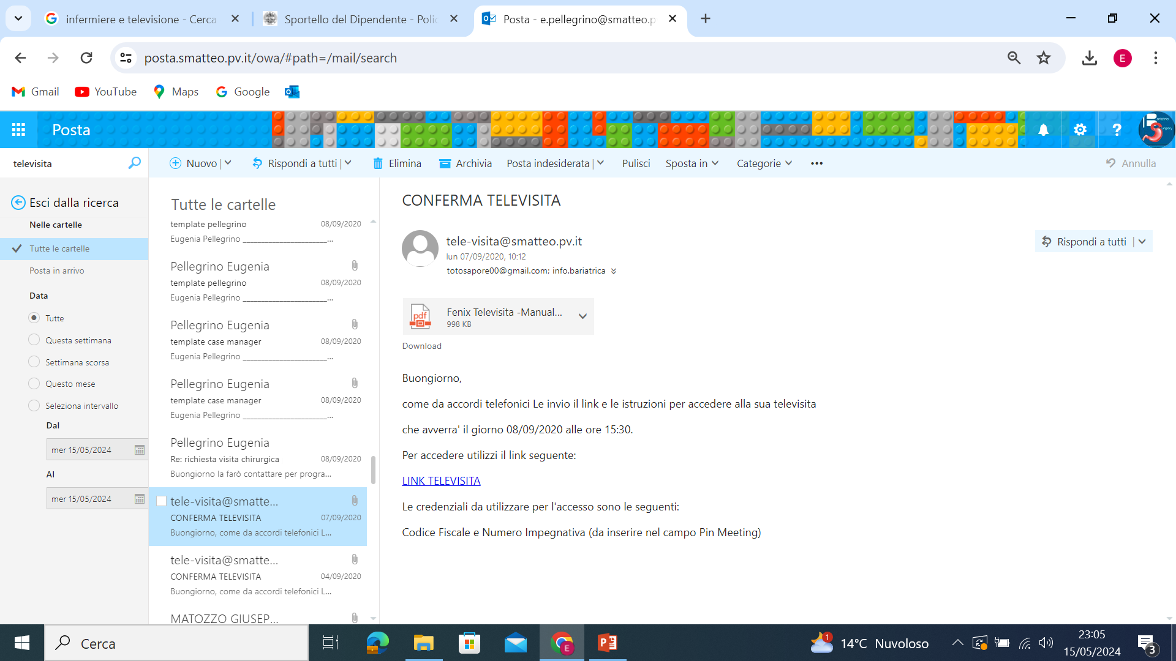
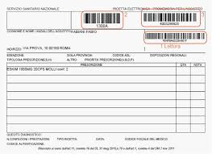
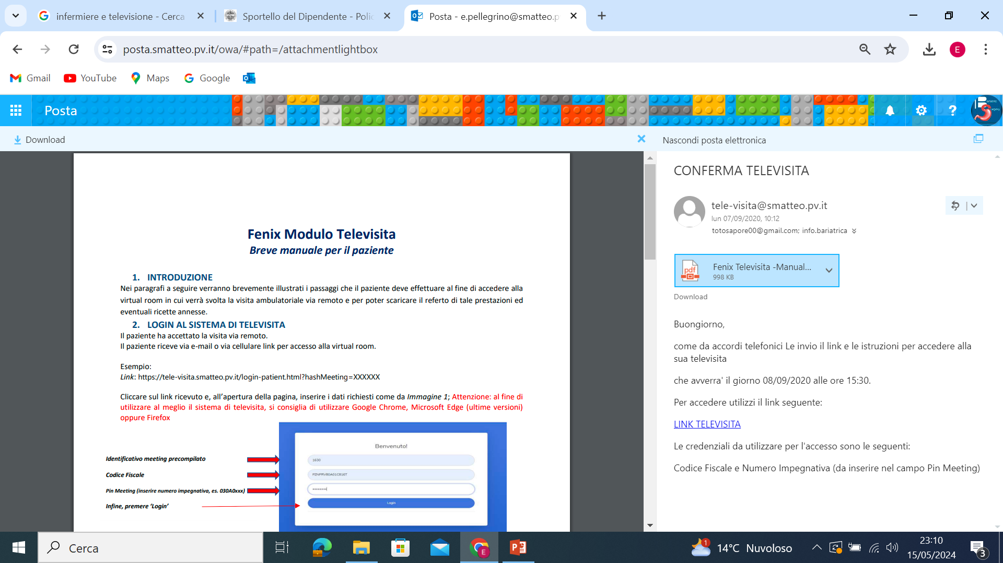
ESPERIENZA DELLA FONDAZIONE IRCCS POLICLINICO SAN MATTEO DI PAVIA
1
3
Prima visita chirurgica
q.d. obesità
2
Inserimento prenotazione
PUNTI DI FORZA
ACCESSIBILITA’
CONVENIENZA
CONTINUITA’ DELLE CURE
PUNTI DI DEBOLEZZA
LIMITAZIONI TECNICHE
BARRIERA LINGUISTICA E/O CULTURALE
SICUREZZA DEI DATI (PRIVACY)
CONDIZIONI CLINICHE

Slide 10
Ringrazio per l’attenzione

